Slide 1

샬롬
현대교회
어린이교회
초등부

Slide 2

찬양해요~

Slide 3
한결같은 사랑으로
하나님 언제나 나를
지켜주시네
낮에도 밤에도
한결같은 사랑으로

Slide 4
한결같은 사랑으로
하나님 언제나 나와
함께하시네
오늘도 내일도
한결같은 사랑으로

Slide 5

하나님께서
우리에게 보내신
최고의 선물은
바로 당신이에요
최고의 선물

Slide 6
축복해요
당신을 축복해요
하나님께서 주신
그 사랑으로
당신을 축복합니다
최고의 선물

Slide 7
하나님 함께 하시니
보이지 않아도 난 알 고 있어요
하나님 내 곁에 계심을
늘 새 힘주시고 인도해 주시는
사랑의 하나님

Slide 8
하나님 함께 하시니
하나님 함께 하시니
아무것도 두렵지 않아
가장 강하신 우리 하나님
늘 내 곁에 계시니

Slide 9
2024년 2월 25일 어린이 예배
오늘은 사순절
두번째 주일입니다

Slide 10

사도신경
전능하사 천지를 만드신
하나님 아버지를 내가 믿사오며,
그 외아들 우리 주
예수 그리스도를 믿사오니,

Slide 11
사도신경
이는 성령으로 잉태하사
동정녀 마리아에게 나시고,
본디오 빌라도에게 고난을 받으사,
십자가에 못박혀 죽으시고,
장사한 지 사흘 만에 죽은 자
가운데서 다시 살아나시며,

Slide 12
사도신경
하늘에 오르사,
전능하신 하나님 우편에 앉아
계시다가, 저리로서 산 자와
죽은 자를 심판하러 오시리라.

Slide 13
사도신경
성령을 믿사오며, 거룩한 공회와,
성도가 서로 교통하는 것과,
죄를 사하여 주시는 것과,
몸이 다시 사는 것과,
영원히 사는 것을 믿사옵나이다.
아멘

Slide 14
나는야 주의 어린이
나는야 주의 어린이
주의 사랑으로 자라나요
나는야 주의 어린이
주의 말씀안에 자라나요

Slide 15
나는야 주의 어린이
예수님처럼 기도하고
예수님처럼 섬기며
믿음으로 자라나요
나는야 주의 어린이

Slide 16

대표기도
정은하 어린이

Slide 17

성경봉독
사무엘상 16장 7절

Slide 18

성경봉독- 사무엘상 16장
7 여호와께서 사무엘에게 이르시되 그의 용모와 키를 보지 말라 내가 이미 그를 버렸노라 내가 보는 것은 사람과 같지 아니하니 사람은 외모를 보거니와

Slide 19
성경봉독- 사무엘상 16장
나 여호와는 중심을 보느니라
하시더라

Slide 20
설교
기름 부음 받은 다윗
지하람 전도사님

Slide 21

헌금 찬양~
하이어 성가대

Slide 22
헌금기도
한은호 어린이

Slide 23


Slide 24
광 고
주님의 축복과 은혜가 우리 모두에게 가득하기를 기도합니다
2. 사순절 기간 동안 예수님을 생각하며 경건하게 생활합시다
3. 열심히 전도하는 현대교회 어린이가 되기를 소망합니다
(성경말씀 : 디모데후서 4장 2절)
4. 3월 16일 토요문화기행 신청바랍니다(국립민속박물관, 북촌한옥마을)
5. 2부예배 입학세리모니, 1시30분부터 교사세미나 진행합니다.
6. 다음주 예배위원은 사회 이수진 선생님,
대표기도 이예준 어린이, 헌금기도 이예인 어린이 입니다
Notes:
마우스 오른쪽 클릭 후 텍스트편집(문자열추가) 버튼 누른후 텍스트 삽입 바랍니다

Slide 25

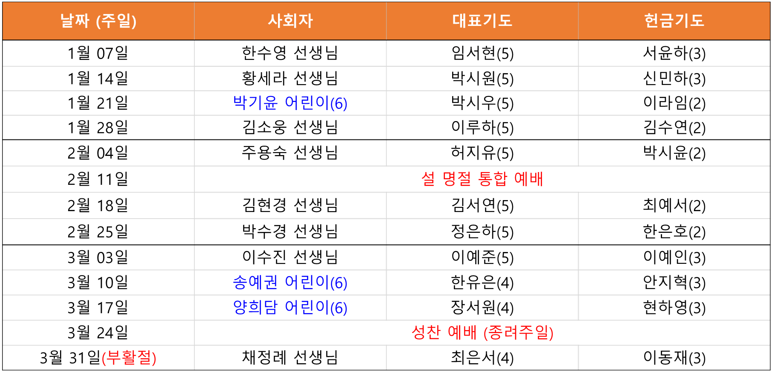
4월, 5월, 6월 예배 위원
1월, 2월, 3월 예배 위원

Slide 26
주기도문
하늘에 계신 우리 아버지여,
이름이 거룩히 여김을 받으시오며,
나라가 임하시오며,
뜻이 하늘에서 이루어진 것같이
땅에서도 이루어 지이다.

Slide 27
주기도문
오늘 우리에게 일용할 양식을 주시옵고,
우리가 우리에게 죄 지은 자를
사하여 준 것같이
우리 죄를 사하여 주시옵고,

Slide 28
주기도문
우리를 시험에 들게 하지 마시옵고,
다만 악에서 구하시옵소서.
나라와 권세와 영광이 아버지께
영원히 있사옵나이다. 아멘.

Slide 29

현대교회
어린이교회
초등부
한 주간
배운 말씀대로
승리하고
다음 주일에
만나요
하나님께
영광을~

